Slide 1
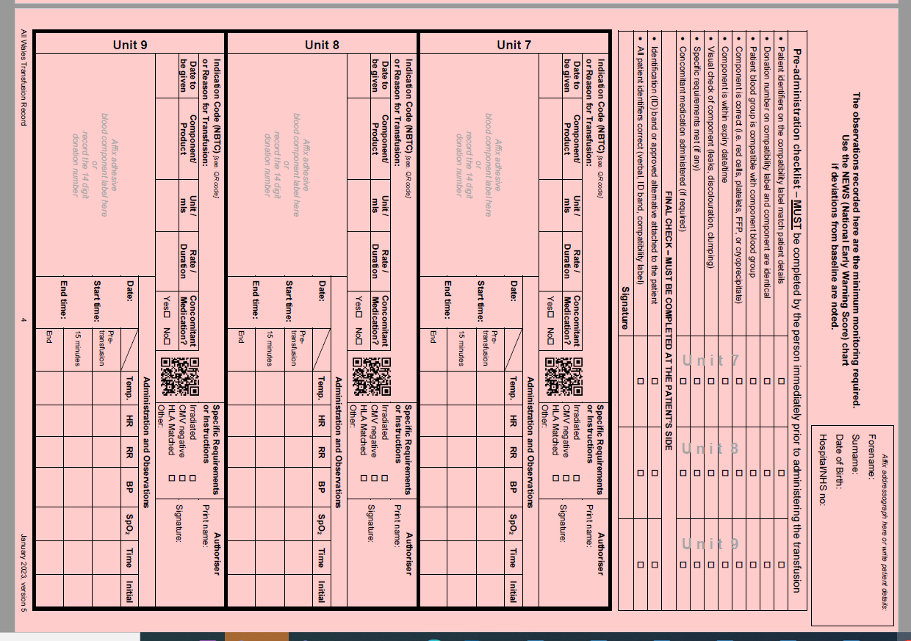
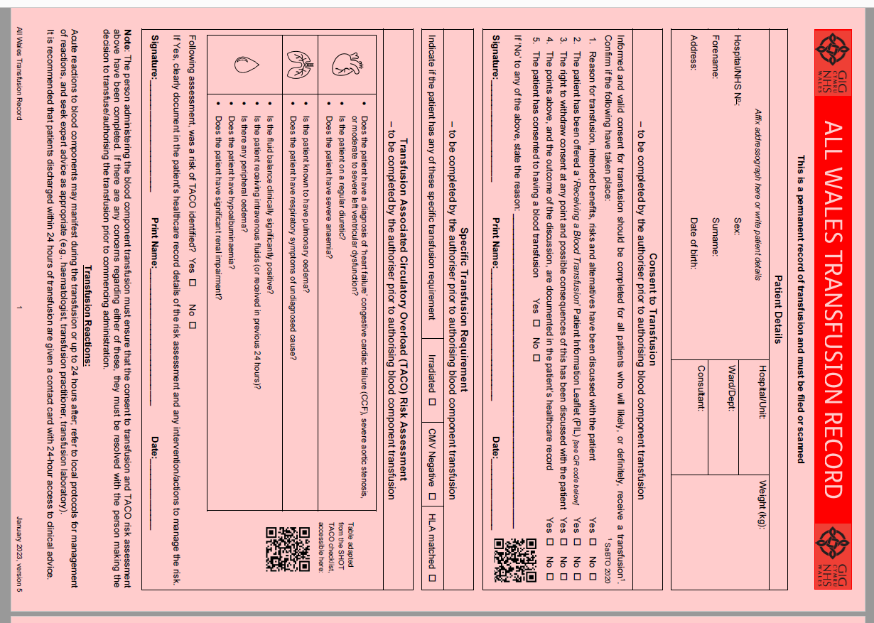
S P E C I M E N
S P E C I M E N
S P E C I M E N
S P E C I M E N

Slide 2
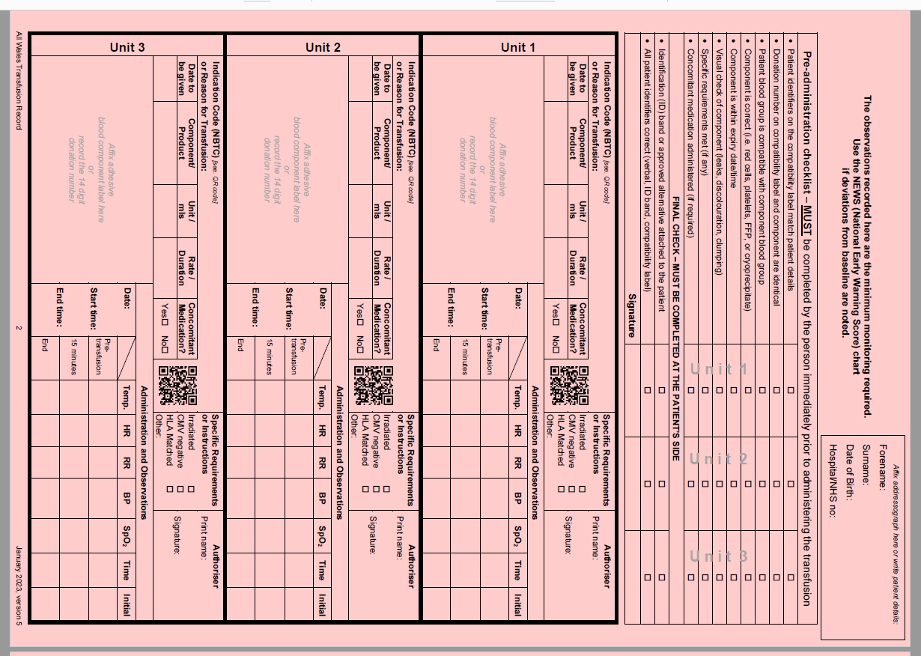
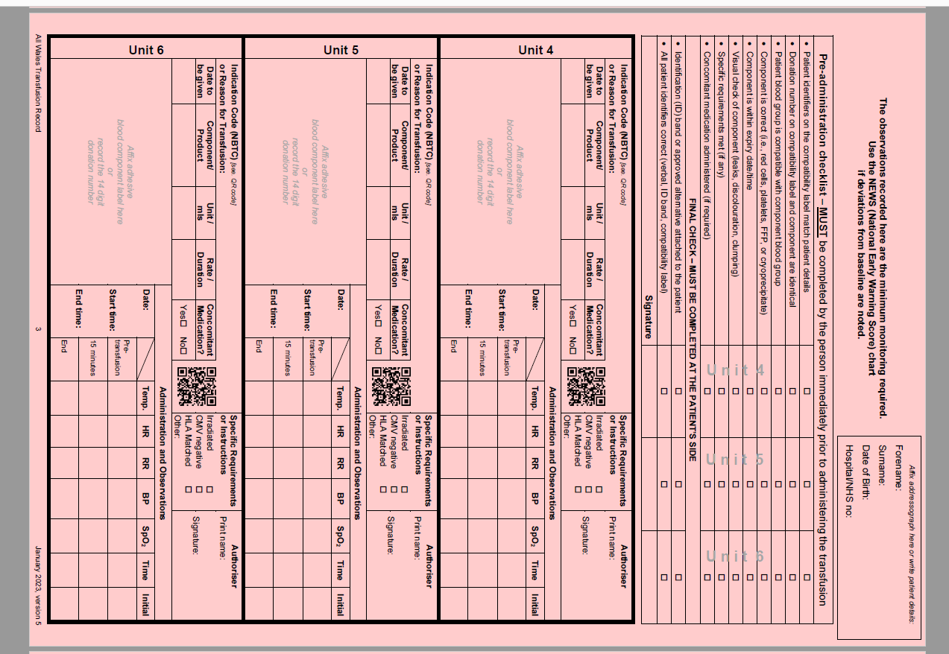
S P E C I M E N
S P E C I M E N
S P E C I M E N
S P E C I M E N

